Slide 1
ОСНОВНЫЕ ИНТЕРНЕТ-ТЕРМИНЫ
Презентацию подготовила
Преподаватель информатики
ГАОУ СПО КО «Колледж сервиса и туризма»
Белоусова Ю.В.

Slide 2
Немного истории…
Интернет появился в эпоху холодной войны в результате работы американской военной исследовательской организации ARPA. Перед разработчиками была поставлена задача связать военные компьютеры между собой таким образом, чтобы сеть продолжала бы работать даже в случае ядерной войны, когда до 70% ее узлов будут выведены из строя.

Slide 3
Немного истории…
Использовать для построения такой сети топологию «звезда» (центральный узел, к которому подключены все остальные компьютеры) было нельзя, - в случае выхода из строя центрального узла сеть потеряла бы работоспособность.
Соединить каждый компьютер со всеми остальными при помощи отдельных линий связи было невозможно, - слишком много линий потребовалось бы построить.

Slide 4
Немного истории…
В результате было найдено, без преувеличения, гениальное решение.
Каждый компьютер, подключенный к сети, связан с другими одним или несколькими каналами связи. Информация по сети передается порциями (пакетами) по эстафете между узлами. Каждый пакет содержит информацию о пункте назначения и направляется к цели очередным узлом по кратчайшему маршруту. Если канал связи, обеспечивающий кратчайший маршрут, вышел из строя, - информация пойдет по другому, пусть более длинному, но работающему пути. При этом сеть не имеет какого-либо единого центра управления, - если бы он существовал, то вся сеть могла бы быть разрушена единственным точным ударом.

Slide 5
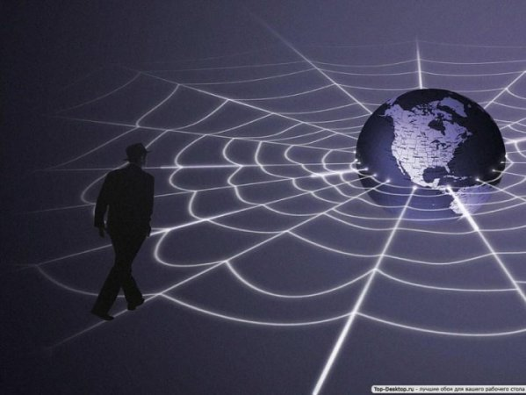
Немного истории…
Впоследствии к сети подключились сперва американские университеты, занимающиеся, в том числе, и оборонными исследованиями, потом - организации в дружественных странах, следом - коммерческие фирмы. В конечном итоге, Интернет покорил весь мир. Свою популярность Интернет завоевал благодаря децентрализованности и принципиальному отсутствию «главного рубильника».
Децентрализованность, надежность и практическая неубиваемость стали залогом успеха сети ИНТЕРНЕТ

Slide 6
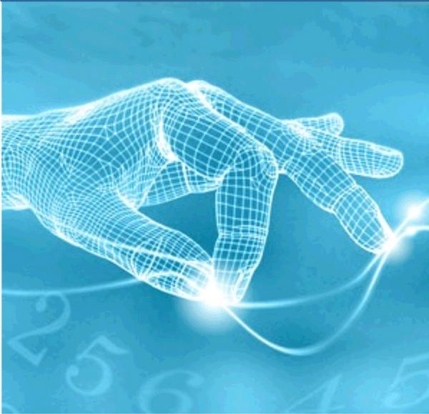
ОСНОВНЫЕ ПОНЯТИЯ И ТЕРМИНЫ
ActiveX. Технология, разработанный фирмой Microsoft для взаимосвязи WWW-ресурсов с ОС Windows.
Content. Информационное содержание WWW-сервера.
FAQ или Frequently Asked Questions (в переводе ЧаВо - Часто задаваемые Вопросы). Собрание ответов на типичные вопросы.

Slide 7
ОСНОВНЫЕ ПОНЯТИЯ И ТЕРМИНЫ
Cookies. "Жетоны". Многие Web-сервера используют данную технологию, чтобы сохранять информацию о том, где в последний раз находился клиент на данном сервере и какие настройки там сделал. Эти жетоны нередко используются для персонализации настроек на сервере.

Slide 8
ОСНОВНЫЕ ПОНЯТИЯ И ТЕРМИНЫ
FTP site. FTP-площадка. Компьютер в сети Internet, на котором ведется файловый архив, доступный для удаленных пользователей. FTP-server. Программа, обеспечивающая обработку запросов к архиву.
Host. Сервер, предоставляющий сетевой доступ. Иными словами узловой компьютер, управляющий сеансом связи.
Интернет-протокол (IP, Internet Protocol) - метод, используемый для передачи и маршрутизации сообщений между узлами Internet .

Slide 9
ОСНОВНЫЕ ПОНЯТИЯ И ТЕРМИНЫ
Сервер
1) технические и программные средства, обеспечивающие функционирование любых необходимых Интернет-ресурсов: сайтов, электронной почты, ftp-серверов и т.п.
2) сайт, крупный информационный ресурс Интернета.

Slide 10
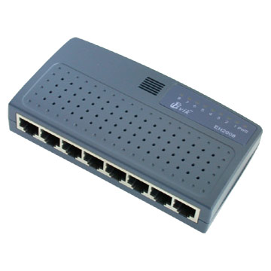
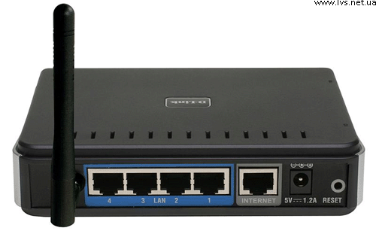
ОСНОВНЫЕ ПОНЯТИЯ И ТЕРМИНЫ
Hub. Концентратор. Усилитель-разветвитель для локальных сетей.
Router. Маршрутизатор. Сетевое устройство, которое определяет какие данные и куда отправлять (обычно маршрутизируются пакеты).

Slide 11
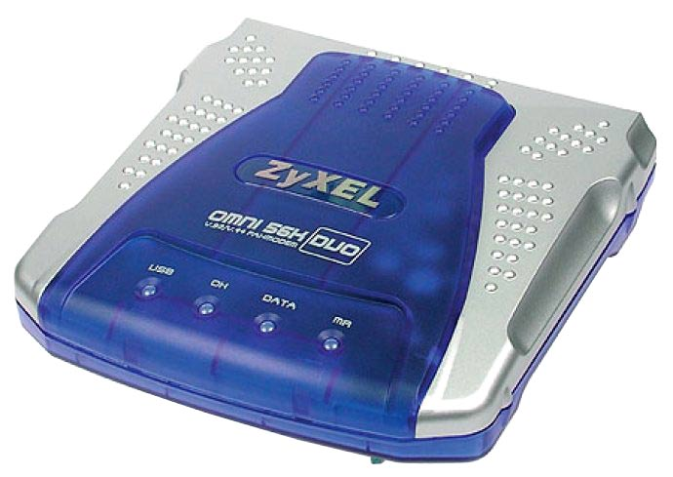
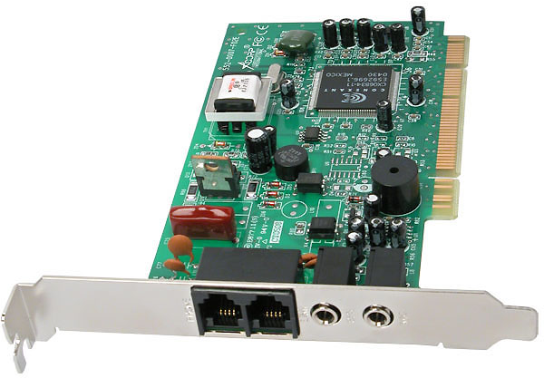
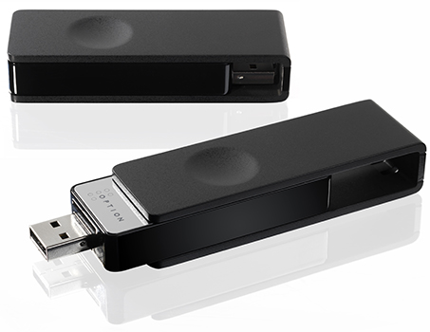
Модем - устройство преобразования данных для передачи их по каналам связи. Модемы бывают внутренними (встроенными) и внешними.

Slide 12
ОСНОВНЫЕ ПОНЯТИЯ И ТЕРМИНЫ
Мост (bridge) - устройство, соединяющее несколько физических локальных сетей, делит среду передачи данных на части, изолируя одни участки подсети от других, что обеспечивает повышение скорости передачи данных и снижает возможность несанкционированного проникновения в сеть.

Slide 13
ОСНОВНЫЕ ПОНЯТИЯ И ТЕРМИНЫ
HTML или Hypertext Markup Language. Язык гипертекстовой разметки, которым пользуются все серверы WWW.
HTTP. Hypertext Transport Protocol. Протокол транспортирования гипертекста. Стандартный протокол Internet, позволяющий распространять информацию по Web. Дает программистам возможность включать гиперсвязи (используя язык разметки гипертекста HTML) в документы.

Slide 14
ОСНОВНЫЕ ПОНЯТИЯ И ТЕРМИНЫ
URL. Universal Resource Locator унифицированный идентификатор (указатель) ресурса.
Компьютерный адрес, который определяет местоположение и тип ресурса в Интернете.
Например:
URL http://www.usnews.com/repub/gingrich.html обозначает документ Web (http://) в компьютере компании U.S. News (www.usnews.com) с файлом республиканской партии (repub), который содержит документ, относящийся к Newt Gingrich (gingrich.html).

Slide 15
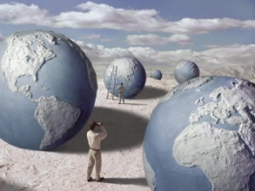
ОСНОВНЫЕ ПОНЯТИЯ И ТЕРМИНЫ
Домен (Доменное имя) - это часть WWW-адреса web-сайта, которая является его основой.
Домены могут быть первого, второго, третьего и т.д. уровней.
Например:
http://www.ru - домен первого уровня, закрепленный за Российской Федерацией.
http://www.mtrx.ru- домен второго уровня.
http://catalog.mtrx.ru - домен третьего уровня. И т.д.

Slide 16
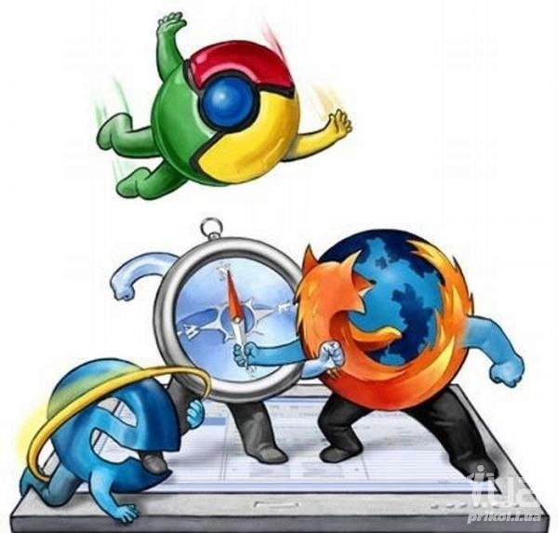
ОСНОВНЫЕ ПОНЯТИЯ И ТЕРМИНЫ
Провайдер - это организация, предоставляющая пользователям сетевые услуги. Фирма, которой платит пользователь за доступ к Интернет.
Браузер (броузер, пользовательский агент, browser) - средство просмотра; программное обеспечение, предоставляющее графический интерфейс для интерактивного поиска, обнаружения, просмотра и обработки данных в сети.
Например, Internet Explorer, Mozilla Firefox, Netscape Navigator, Opera.

Slide 17
ОСНОВНЫЕ ПОНЯТИЯ И ТЕРМИНЫ
Ошибки 404 и 403 Ошибка 404 обозначает, что запрошенному URL не соответствует никакая страница сайта. Этому могут быть две причины: ссылка неверна или ранее существовавшая страница была удалена. Ошибка 403 означает, что доступ к запрошенной странице запрещен. Это может случиться, если хозяин сайта по каким-то соображениям решил закрыть от пользователей часть информации.

Slide 18
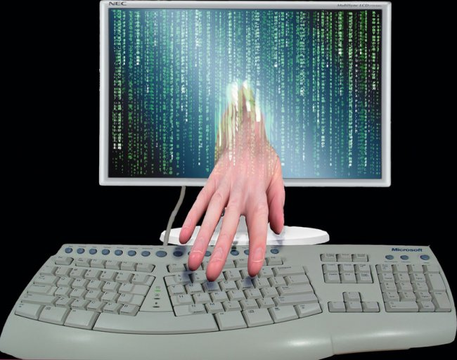
ОСНОВНЫЕ ПОНЯТИЯ И ТЕРМИНЫ
Плагин (plug-in) - программный компонент-прибавка к браузеру, позволяющая реализовать дополнительные функции. Например, просмотр Flash-мультипликации, прослушивание музыки в mp3, просмотр документов в формате .pdf и т.п. Большинство плагинов бесплатны и могут быть скачаны с сайта производителя. Некоторые элементы страниц сайтов могут требовать того или иного плагина. Если нужный плагин у вас не установлен, браузер, как правило, автоматически предложит вам установить его.

Slide 19
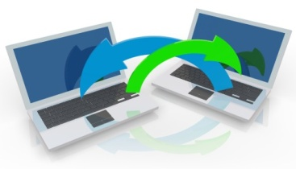
ОСНОВНЫЕ ПОНЯТИЯ И ТЕРМИНЫ
Торрент – это сервис для обмена информацией между людьми в Интернете. Этот специальный сетевой протокол, который придумал и воплотил в жизнь американский программист Брэм Коэн. Суть задумки была такова, что передаваемый файл не загружается на сервер, а напрямую передается от пользователя к пользователю.
Передача файла идет не только от человека, у которого этот файл, но и от людей, скачивающих его.

Slide 20
Спасибо
за
внимание!

